Slide 1
به نام خدا
پروژه کینتر
تهیه کننده اطلاعات:
اقبال عباسی
نویسنده کدها:
امیرحسین هوشیاری

Slide 2
:رابط کاربری گرافیکی
رابط کاربری گرافیکی (Graphical User Interface) که به‌اختصار با عنوان GUI شناخته می‌شود، نوعی رابط کاربری است که به کاربران امکان می‌دهد از طریق شاخص‌های تصویری و با استفاده از مواردی همچون آیکون‌ها، منوها، پنجره‎ها و... با کامپیوتر ارتباط برقرار کنند. GUI بر خلاف رابط خط فرمان (Command Line Interface) است که کاربران از طریق صفحه‌کلید و تایپ دستورات، با کامپیوتر ارتباط برقرار می‌کنند و این دشواری خود را دارد.
برخی دیگر از کتابخانه‌های پایتون برای ایجاد برنامه‌های GUI عبارتند از:
tkinter:کتابخانه
Tkinter ماژول داخلی پایتون است که برای ایجاد برنامه‌های GUI استفاده می‌شود. کار با Tkinter بسیار ساده است. این ماژول، جزئی از کتابخانه‌ی استاندارد پایتون است و نیازی به نصب جداگانه ندارد زیرا به همراه خود پایتون نصب می‌شود. از این رو، Tkinter یکی از پرکاربردترین ماژول‌ها برای ایجاد برنامه‌های GUI در پایتون است.
Kivy
Python Qt
wxPython
که در این میان Tkinter بیشترین کاربرد و استفاده را دارد.

Slide 3
ایجاد برنامه‌ی GUI با استفاده از Tkinter کار آسانی است. تمام آنچه که شما باید انجام دهید، دنبال کردن مراحل زیر است:
ماژول Tkinter را وارد کنید.
پنجره‌ی اصلی برنامه‌ی GUI را ایجاد کنید.
یک یا چند ابزارک را به برنامه‌ی GUI اضافه کنید.
حلقه‌ی رویداد اصلی را وارد کنید تا با هر اقدام کاربر، عملی انجام دهد.
ابزارک‌های: Tkinter
ابزارک‌ها (Widgets) در Tkinter، عناصر برنامه‌ی GUI هستند که برای تعامل کاربران با برنامه، کنترل‌های مختلفی (مانند برچسب‌ها، دکمه‌ها، منوها، چک باکس‌ها، دکمه‌های رادیویی و موارد دیگر) ارائه می‌دهند.
به طور کلی، ابزارک عنصری از رابط کاربری گرافیگی (GUI) است که اطلاعات را نمایش می‌دهد یا راهی برای تعامل کاربر با سیستم عامل فراهم می‌کند. در Tkinter، ابزارک‌ها اشیاء هستند یعنی نمونه‌هایی از کلاس‌ها که دکمه‌ها، قالب‌ها و... را نشان می‌دهد.
هر ابزارک جداگانه یک شی پایتون است. هنگام ایجاد ابزارک، باید والد آن را به عنوان یک پارامتر به تابع ایجاد ابزارک وارد کنیم. تنها استثنا، پنجره‌ی "root" است که پنجره‌ی سطح بالایی بوده، شامل همه‌ی موارد دیگر می‌شود و والد ندارد.

Slide 4
کلاس ابزارک‌‌های: Tkinter
Label: برای نمایش متن یا تصویر بر روی صفحه استفاده می‌شود.
Button: برای افزودن دکمه‌ها به برنامه‌ی شما استفاده می‌شود.
Canvas: برای کشیدن تصویر و طرح‌های دیگر مانند گرافیک، متن و غیره استفاده می‌شود.
ComboBox: یک پیکان رو به پایین برای انتخاب گزینه‌ای از لیست گزینه‌های موجود، در اختیار کاربر قرار می‌دهد.
CheckButton: کاربر از طریق آن می‌تواند چندین گزینه از گزینه‌های موجود را انتخاب کند.
RadiButton: برای انتخاب فقط یک مورد از گزینه‌های موجود از این آیتم استفاده می‌شود.
Entry: برای وارد کردن متن تک‌خطی کاربر استفاده می‌شود.
Frame: به عنوان محلی برای نگهداری و سازمان‌دهی ابزارک‌ها استفاده می‌شود.
Message: کارکردی شبیه به برچسب (Label) دارد و برای متن‌های چندخطی و غیر قابل ویرایش استفاده می‌شود.
Scale: یک اسلایدر گرافیکی ایجاد کرده و امکان انتخاب مقدار دلخواه با جابجایی آن را می‌دهد.
Scrollbar: برای پیمایش به پایین محتویات استفاده می‌شود.
SpinBox: این امکان را به کاربر می‌دهد تا از مقادیر تعیین‌شده، مقداری را انتخاب کند.
Text: امکان ایجاد، ویرایش و نحوه‌ی نمایش یک متن چندخطی را به کاربر می‌دهد.
Menu: برای ایجاد انواع منو در برنامه استفاده می‌شود.

Slide 5
مدیریت هندسه ابزارک
()pack: ابزارک‌ها را در سطرها یا ستون‎ها دسته‌بندی می‌کند.
()grid: ابزارک‌ها را در یک جدول دو بعدی قرار می‌دهد.
()place: به شما امکان می‌دهد، موقعیت و اندازه‌ی یک پنجره را به صورت مطلق یا نسبت به پنجره‌ی دیگر مشخص کنید.
ایجاد دکمه‌ها
ا دکمه‌ی "7" کار خود را آغاز می‌کنیم. برای ساخت دکمه باید از کلاس Button استفاده کنیم. ابتدا شی btn7 را می‌سازیم و در اولین پارامتر، والد اصلی که همان cal است را وارد می‌کنیم و در ادامه ویژگی‌های دکمه‌ی دلخواه خود را وارد می‌کنیم.
همانند btn7 و با همین ویژگی‌ها، سه دکمه‌ی دیگر به نام‌های btn8 ،btn9 و addition را می‌سازیم. تنها تفاوت این سه دکمه در ویژگی text و متد grid آن‌ها است.

Slide 6
نوشتن تابع btnClick
برای آن‌که دکمه‌هایی که ایجاد کرده‌ایم بتوانند عدد مورد نظر را در نمایشگر نشان دهند، لازم است تابعی بنویسیم که با وارد کردن آن در ویژگی‌های هر یک از دکمه‌ها، عدد دکمه مدنظر ما را نمایش دهد. بنابراین یک تابع به نام btnClick تعریف می‌کنیم که با استفاده از کلمه‌ی کلیدی global تغییرات ایجاد شده‌ی احتمالی را روی متغیر بیرونی operator اعمال کند.
نوشتن تابع btnEqualsInput
مرحله‌ی آخر، نوشتن تابعی است که حاصل محاسبات داده شده را به دست آورد. لذا تابع btnEqualsInput را تعریف می‌کنیم که در آن با استفاده از متد eval عملیات داده شده را محاسبه می‌کند.

Slide 7
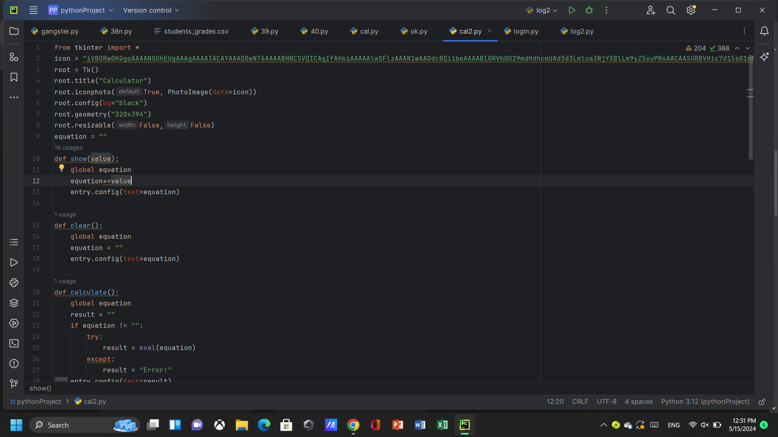
کد ماشین حساب حرفه ای با tkinter

Slide 8
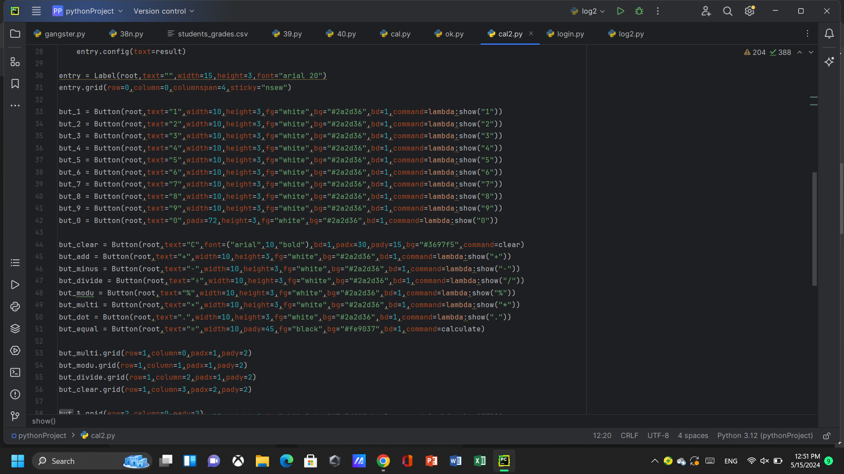

Slide 9
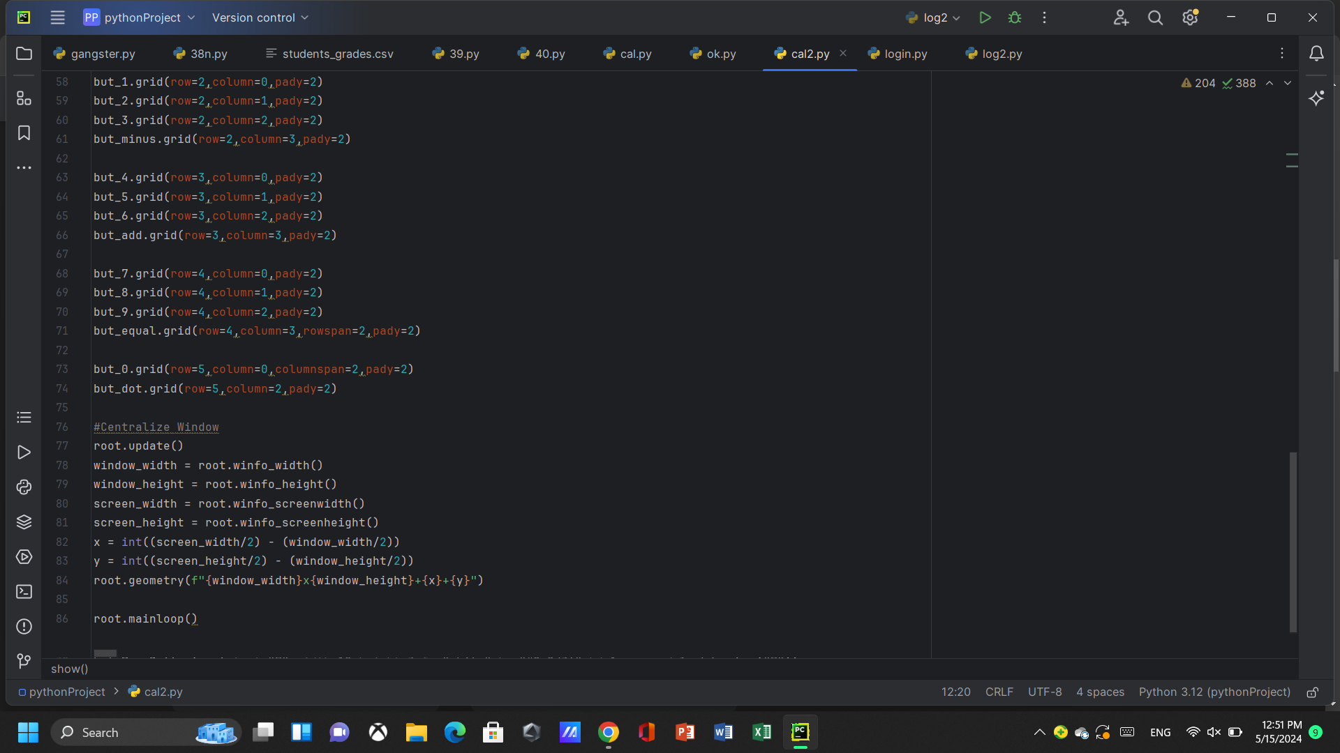

Slide 10
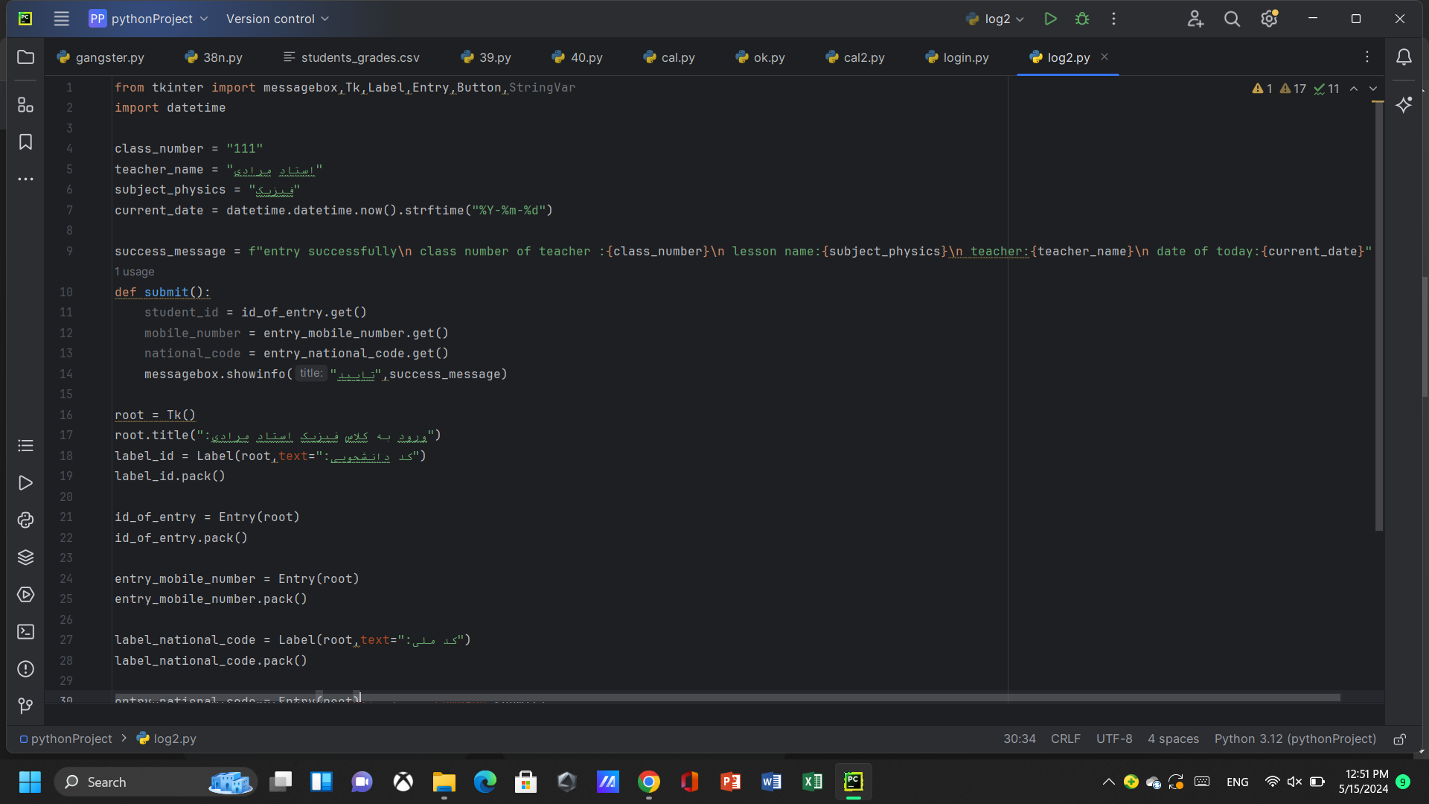
خب و حالا میرسیم به بخش کد ورود:

Slide 11
